Slide 1
Рекурсивные алгоритмы.
Задание № 16 ЕГЭ

Slide 2
Пример задания:
Решение с помощью дерева вызовов:
в начале каждого вызова на экран выводится значение единственного параметра функции
Дан рекурсивный алгоритм:
procedure F(n: integer);
begin
writeln(n);
if n < 5 then begin
F(n + 1);
F(n + 3)
end
end;
Найдите сумму чисел, которые будут выведены при вызове F(1).

Slide 3
Пример задания:
Дан рекурсивный алгоритм:
procedure F(n: integer);
begin
writeln(n);
if n < 5 then begin
F(n + 1);
F(n + 3)
end
end;
Найдите сумму чисел, которые будут выведены при вызове F(1).
1

Slide 4
Пример задания:
при n<5 выполняется два рекурсивных вызова, и на экране появляются следующие значения параметра:
Дан рекурсивный алгоритм:
procedure F(n: integer);
begin
writeln(n);
if n < 5 then begin
F(n + 1);
F(n + 3)
end
end;
Найдите сумму чисел, которые будут выведены при вызове F(1).
1
+1
+3
2
4

Slide 5
Пример задания:
Продолжаем до тех пор, пока условие n<5 не станет ложным для узловых параметров. Получаем следующие значения:
Дан рекурсивный алгоритм:
procedure F(n: integer);
begin
writeln(n);
if n < 5 then begin
F(n + 1);
F(n + 3)
end
end;
Найдите сумму чисел, которые будут выведены при вызове F(1).
1
2
4
3
5
5
7
4
6
5
7

Slide 6
Пример задания:
Продолжаем до тех пор, пока условие n<5 не станет ложным для узловых параметров. Получаем следующие значения:
Дан рекурсивный алгоритм:
procedure F(n: integer);
begin
writeln(n);
if n < 5 then begin
F(n + 1);
F(n + 3)
end
end;
Найдите сумму чисел, которые будут выведены при вызове F(1).
1
2
4
3
5
5
7
4
6
5
7
Складывая все эти числа, получаем 49

Slide 7
Пример № 2:
Аналогичная задача, которую можно решать с помощью дерева:
Дан рекурсивный алгоритм:
procedure F(n: integer);
begin
writeln(n);
if n < 6 then begin
F(n+2);
F(n*3)
end
end;
Найдите сумму чисел, которые будут выведены при вызове F(1).
1
+2
*3
3
3
5
9
5
9
7
15
7
15
Складывая все эти числа, получаем 79

Slide 8
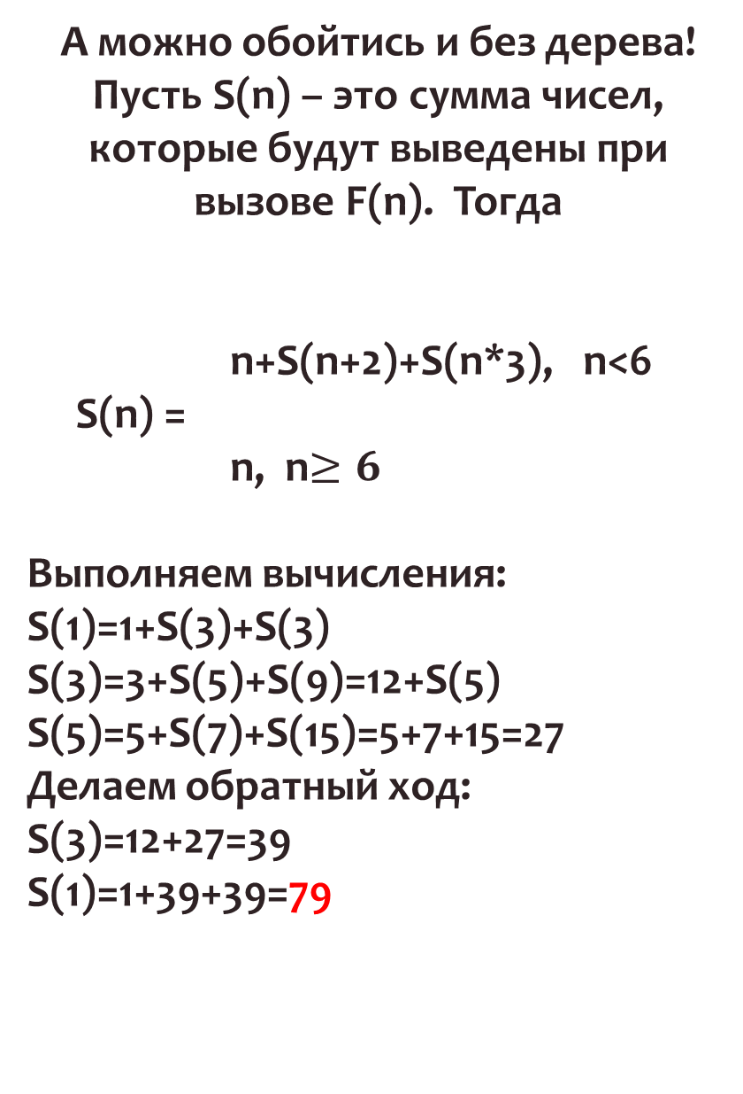
Пример № 2:
Дан рекурсивный алгоритм:
procedure F(n: integer);
begin
writeln(n);
if n < 6 then begin
F(n+2);
F(n*3)
end
end;
Найдите сумму чисел, которые будут выведены при вызове F(1).

Slide 9
Пример № 3:
В этом примере на экран выводятся не значения параметра n, а символ *
Дан рекурсивный алгоритм:
procedure F(n: integer);
begin
writeln('*');
if n > 0 then begin
F(n-2);
F(n div 2)
end
end;
Сколько символов "звездочка" будет напечатано на экране при выполнении вызова F(7)?
7
div 2
-2
5
3
3
2
1
1
1
1
0
1
-1
0
-1
0
-1
0
-1
0
-1
0

Slide 10
Пример № 3:
В этом примере на экран выводятся не значения параметра n, а символ *
Дан рекурсивный алгоритм:
procedure F(n: integer);
begin
writeln('*');
if n > 0 then begin
F(n-2);
F(n div 2)
end
end;
Сколько символов "звездочка" будет напечатано на экране
при выполнении вызова F(7)?
*
*
*
*
*
*
*
*
*
*
*
*
*
*
*
*
*
*
*
*
*
Подсчитав количество «звездочек», получаем 21

Slide 11
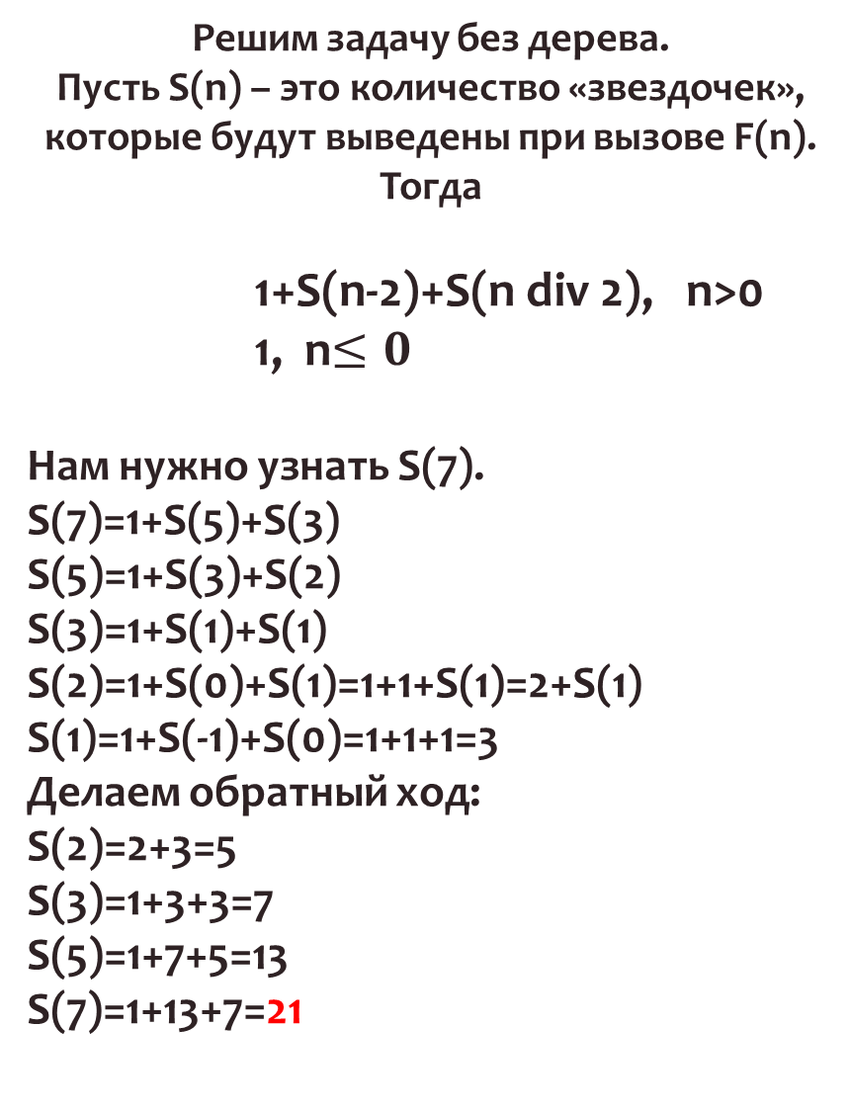
Пример № 3:
Дан рекурсивный алгоритм:
procedure F(n: integer);
begin
writeln('*');
if n > 0 then begin
F(n-2);
F(n div 2)
end
end;
Сколько символов "звездочка" будет напечатано на экране
при выполнении вызова F(7)?
S (n)=

Slide 12
Пример № 4:
эта задача по сути такая же, как и предыдущая: для n < 3 функция выводит одну звездочку, а для бóльших n продолжаем рисовать дерево
procedure F(n: integer);
begin
if n < 3 then
write('*')
else begin
F(n-1);
F(n-2);
F(n-2)
end;
end;
Сколько звездочек напечатает эта процедура при вызове F(6)? В ответе запишите только целое число.
-1
6
-2
-2
5
4
4
4
3
3
3
2
2

Slide 13
Пример № 4:
При условии n<3 на экране появляются «звездочки».
procedure F(n: integer);
begin
if n < 3 then
write('*')
else begin
F(n-1);
F(n-2);
F(n-2)
end;
end;
Сколько звездочек напечатает эта процедура при вызове F(6)? В ответе запишите только целое число.
-1
6
-2
-2
5
4
4
4
3
3
3
*
*
Вторая и третья ветви абсолютно одинаковые, поэтому будем рисовать одну, а количество «звездочек» потом умножим на 2.

Slide 14
Пример № 4:
При условии n<3 на экране появляются «звездочки».
procedure F(n: integer);
begin
if n < 3 then
write('*')
else begin
F(n-1);
F(n-2);
F(n-2)
end;
end;
Сколько звездочек напечатает эта процедура при вызове F(6)? В ответе запишите только целое число.
-1
6
-2
-2
5
4
4
4
3
3
3
**
3
**
***
***
***
***
Получаем по первой ветви 11 «звездочек», по третьей, а значит и по второй – по 5.
Всего – 21

Slide 15
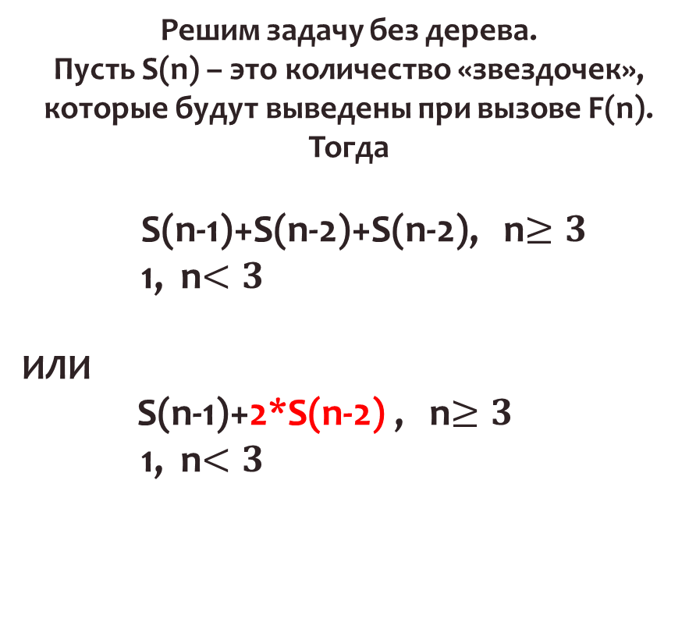
Пример № 4:
procedure F(n: integer);
begin
if n < 3 then
write('*')
else begin
F(n-1);
F(n-2);
F(n-2)
end;
end;
Сколько звездочек напечатает эта процедура при вызове F(6)? В ответе запишите только целое число.
S (n)=
S (n)=

Slide 16
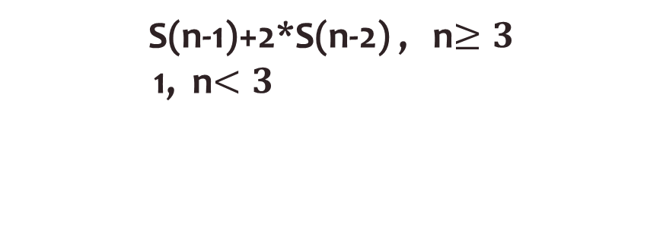
Пример № 4:
S (n)=
procedure F(n: integer);
begin
if n < 3 then
write('*')
else begin
F(n-1);
F(n-2);
F(n-2)
end;
end;
Сколько звездочек напечатает эта процедура при вызове F(6)? В ответе запишите только целое число.
Нам нужно узнать S(6).
S(6)=S(5)+2*S(4)
S(5)=S(4)+2*S(3)
S(4)=S(3)+2*S(2)
S(3)=S(2)+2*S(0)=S(2)+2*1=S(2)+2
S(2)=1
Делаем обратный ход:
S(3)=1+2=3
S(4)=3+2*1=5
S(5)=5+2*3=11
S(6)=11+2*5=21

Slide 17
Задания для тренировки

Slide 18
Дан рекурсивный алгоритм: procedure F(n: integer); begin writeln('*'); if n > 0 then begin
F(n-2);
F(n div 2);
F(n div 2); end end;
Сколько символов "звездочка" будет напечатано на экране при выполнении вызова F(5)?
Задача 1:
Ответ: 34

Slide 19
Дан рекурсивный алгоритм: procedure F(n: integer); begin writeln('*'); if n > 0 then begin
F(n-2);
F(n-2);
F(n div 2); end end;
Сколько символов "звездочка" будет напечатано на экране при выполнении вызова F(6)?
Задача 2:
Ответ: 58

Slide 20
Дан рекурсивный алгоритм: procedure F(n: integer); begin writeln('*'); if n > 0 then begin
F(n-3);
F(n div 2); end end;
Сколько символов "звездочка" будет напечатано на экране при выполнении вызова F(7)?
Задача 3:
Ответ: 15

Slide 21
Дан рекурсивный алгоритм: procedure F(n: integer); begin writeln('*'); if n > 0 then begin
F(n-3);
F(n-2);
F(n div 2); end end;
Сколько символов "звездочка" будет напечатано на экране при выполнении вызова F(7)?
Задача 4:
Ответ:

Slide 22
Дан рекурсивный алгоритм: procedure F(n: integer); begin writeln('*'); if n > 0 then begin
F(n-3);
F(n-2);
F(n div 2);
F(n div 2); end end;
Сколько символов "звездочка" будет напечатано на экране при выполнении вызова F(6)?
Задача 5:
Ответ: 97

Slide 23
Дан рекурсивный алгоритм: procedure F(n: integer); begin writeln('*'); if n > 0 then begin writeln('*');
F(n-2);
F(n div 2); end end;
Сколько символов "звездочка" будет напечатано на экране при выполнении вызова F(7)?
Задача 6:
Ответ: 31

Slide 24
Дан рекурсивный алгоритм: procedure F(n: integer); begin writeln('*'); if n > 0 then begin writeln('*');
F(n-2);
F(n div 2);
F(n div 2); end end;
Сколько символов "звездочка" будет напечатано на экране при выполнении вызова F(7)?
Задача 7:
Ответ: 81

Slide 25
Дан рекурсивный алгоритм: procedure F(n: integer); begin writeln('*'); if n > 0 then begin writeln('*');
F(n-2);
F(n-2);
F(n div 2); end end;
Сколько символов "звездочка" будет напечатано на экране при выполнении вызова F(6)?
Задача 8:
Ответ: 77

Slide 26
Дан рекурсивный алгоритм: procedure F(n: integer); begin if n > 0 then begin
F(n-2);
F(n-1);
F(n-1); end; writeln('*'); end;
Сколько символов "звездочка" будет напечатано на экране при выполнении вызова F(5)?
Задача 9:
Ответ:

Slide 27
Дан рекурсивный алгоритм: procedure F(n: integer); begin if n > 0 then begin writeln('*');
F(n-2);
F(n-1);
F(n-1); end; writeln('*'); end;
Сколько символов "звездочка" будет напечатано на экране при выполнении вызова F(5)?
Задача 10:
Ответ: 197

Slide 28
Дан рекурсивный алгоритм: procedure F(n: integer); begin if n > 1 then begin
F(n-2);
F(n-1);
F(n div 2); end; writeln('*'); end;
Сколько символов "звездочка" будет напечатано на экране при выполнении вызова F(7)?
Задача 11:
Ответ: 88

Slide 29
Дан рекурсивный алгоритм: procedure F(n: integer); begin if n > 2 then begin writeln('*');
F(n-2);
F(n-1);
F(n div 2); end; writeln('*'); end;
Сколько символов "звездочка" будет напечатано на экране при выполнении вызова F(6)?
Задача 12:
Ответ: 33

Slide 30
Дан рекурсивный алгоритм: procedure F(n: integer); begin writeln(n); if n < 6 then begin
F(n+2);
F(n*3) end end;
Найдите сумму чисел, которые будут выведены при вызове F(2).
Задача 13:
Ответ: 30

Slide 31
Дан рекурсивный алгоритм: procedure F(n: integer); begin writeln(n); if n < 5 then begin
F(n+2);
F(n*2) end end;
Найдите сумму чисел, которые будут выведены при вызове F(1).
Задача 14:
Ответ: 53

Slide 32
Дан рекурсивный алгоритм: procedure F(n: integer); begin writeln(n); if n < 5 then begin
F(n+3);
F(n*3) end end;
Найдите сумму чисел, которые будут выведены при вызове F(1).
Задача 15:
Ответ:

Slide 33
Дан рекурсивный алгоритм: procedure F(n: integer); begin writeln(n); if n < 7 then begin
F(n+3);
F(n*2) end end;
Найдите сумму чисел, которые будут выведены при вызове F(2).
Задача 16:
Ответ: 44

Slide 34
Дан рекурсивный алгоритм: procedure F(n: integer); begin writeln(n); if n < 7 then begin
F(n+2);
F(n+3) end end;
Найдите сумму чисел, которые будут выведены при вызове F(1).
Задача 17:
Ответ: 81

Slide 35
Дан рекурсивный алгоритм: procedure F(n: integer); begin writeln(n); if n < 5 then begin
F(n+2);
F(n+3);
F(n*2) end end;
Найдите сумму чисел, которые будут выведены при вызове F(1).
Задача 18:
Ответ: 103

Slide 36
Дан рекурсивный алгоритм: procedure F(n: integer); begin writeln(n); if n < 5 then begin
F(n+1);
F(n+2);
F(n*3) end end;
Найдите сумму чисел, которые будут выведены при вызове F(2).
Задача 19:
Ответ: 79

Slide 37
Дан рекурсивный алгоритм: procedure F(n: integer); begin writeln(n); if n < 6 then begin writeln(n);
F(n+2);
F(n*3) end end;
Найдите сумму чисел, которые будут выведены при вызове F(2).
Задача 20:
Ответ: 36

Slide 38
Дан рекурсивный алгоритм: procedure F(n: integer); begin writeln(n); if n < 5 then begin writeln(n);
F(n+3);
F(n*3) end end;
Найдите сумму чисел, которые будут выведены при вызове F(1).
Задача 21:
Ответ: 50

Slide 39
Дан рекурсивный алгоритм: procedure F(n: integer); begin writeln(n); if n < 7 then begin writeln(n);
F(n+1);
F(n+2);
F(n*3) end end;
Найдите сумму чисел, которые будут выведены при вызове F(2).
Задача 22:
Ответ: 425

Slide 40
Дан рекурсивный алгоритм: procedure F(n: integer); begin writeln(n); if n < 6 then begin writeln(n);
F(n+1);
F(n+2);
F(n*2) end end;
Найдите сумму чисел, которые будут выведены при вызове F(1).
Задача 23:
Ответ: 530

Slide 41
Дан рекурсивный алгоритм: procedure F(n: integer); begin writeln(n); if n < 6 then begin writeln(n);
F(n+1);
F(n*2);
F(n*3) end end;
Найдите сумму чисел, которые будут выведены при вызове F(2).
Задача 24:
Ответ: 169

Slide 42
Дан рекурсивный алгоритм: procedure F(n: integer); begin writeln(n); if n < 7 then begin writeln(n);
F(n+2);
F(n*2);
F(n*3) end end;
Найдите сумму чисел, которые будут выведены при вызове F(1).
Задача 25:
Ответ:

